Slide 1
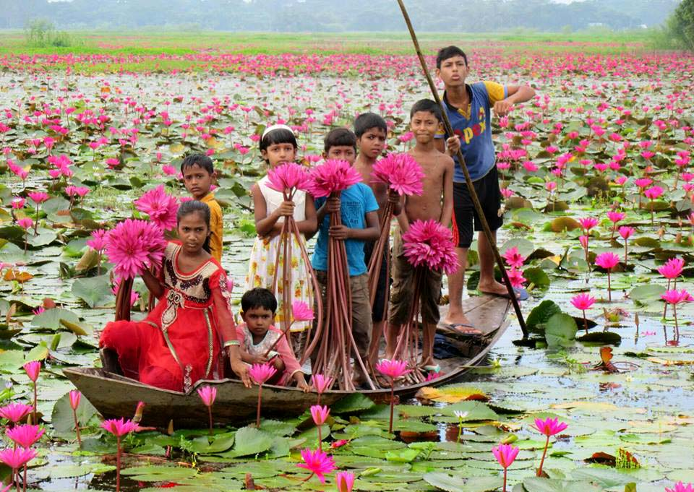
আজকের পাঠে সবাইকে শুভেচ্ছা

Slide 2
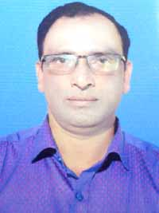
পরিচিতি
উপস্থাপনায়
মোঃ জাকির হোসেন
সহকারী শিক্ষক
মাটিরাংগা সরকারি মডেল উচ্চ বিদ্যালয়
মাটিরাংগা, খাগড়াছড়ি।
বাংলা সাহিত্য
দশম শ্রেণি
গদ্যাংশ
সময়ঃ ৪৫ মিনিট

Slide 3
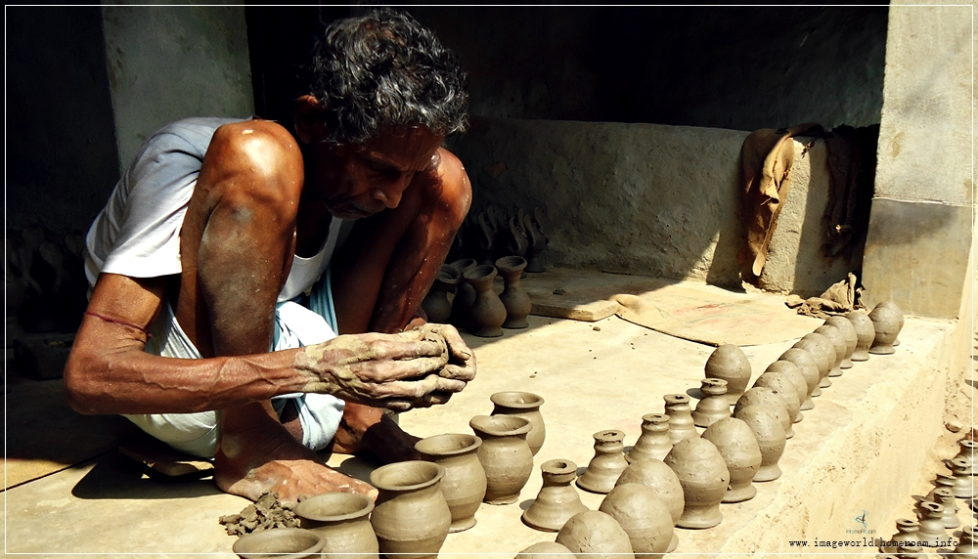
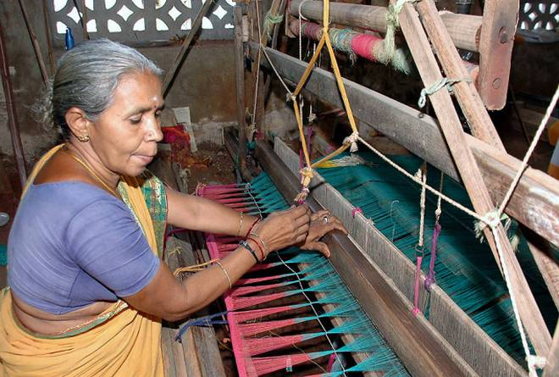
ছবিগুলো লক্ষ্ করো

Slide 4
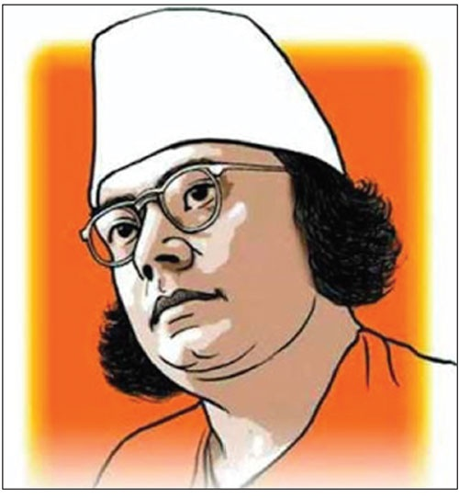
পাঠ শিরোনাম-
উপেক্ষিত শক্তির উদ্বোধন
-কাজী নজরুল ইসলাম

Slide 5
শিখনফল -
পাঠ শেষে শিক্ষার্থীরা-
১। আর্থ-সামাজিক উন্নয়নে বিভিন্ন শ্রেণি-পেশার মানুষের ভূমিকা বর্ণনা করতে পারবে।
২। দেশের সামষ্টিক উন্নয়নে ব্যক্তি বিশেষের গুরুত্ব ব্যাখ্যা করতে পারবে ।
৩। বিভেদ-বৈষম্যহীন সমাজ প্রতিষ্ঠায় অনুসরনীয় দিকগুলোর বর্ণনা করতে পারবে ।

Slide 6
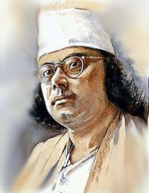
লেখক পরিচিতি -
জন্ম
১৯৯৯ সালের ২৪শে মে ,বাংলা ১৩০৬ সালের ১১ই জ্যৈষ্ঠ। ভারতের পশ্চিমবঙ্গের বর্ধমান জেলার আসানসোল মহকুমার চুরুলিয়া গ্রামে । পিতা কাজী ফকির আহমেদ ।
শিক্ষা ও পেশা
তিনি বর্ধমানে ও পরে ময়মনসিংহের ত্রিশাল থানার দরিরামপুর হাই স্কুলে লেখাপড়া করেন। ১৯১৭ সালে সেনাবাহিনীর বাঙ্গালি পল্টনে যোগ দিয়ে করাচি যান সেখানেই তিনি সাহিত্যচর্চা শুরু করেন।
উপাধি
বিদ্রোহ কবি
অগ্নিবীণা, বিষের বাঁশি, ছায়ানট,প্রলয় শিখা, চক্রবাক, সিন্ধুহিন্দোল্‌ ,বাঁধনহারা, মৃত্যুক্ষুধা,কুহেলিকা,ব্যথার দান, রিক্তের বেদন, শিউলিমালা, যুগবাণী, দুর্দিনের যাত্রী,রাজবন্দীর জবানবন্দী।
উল্লেখযোগ্য গ্রন্থ
পুরস্কার ও সম্মাননা
স্বাধিনতার পর কবিকে ঢাকায় এনে বাংলাদেশের নাগরিকত্ব প্রদান করে জাতীয় কবির মর্যাদা প্রদান করা হয়। ভারত সরকার তাকে' পদ্মভূষণ 'পুরস্কারে ভূষিত করেন।
মৃত্যু
১৯৭৬ সালের ২৯ আগষ্ট ,বাংলা ১৩৮৩ সালের ১২ই ভাদ্র ঢাকার পিজি হাসপাতালে।

Slide 7
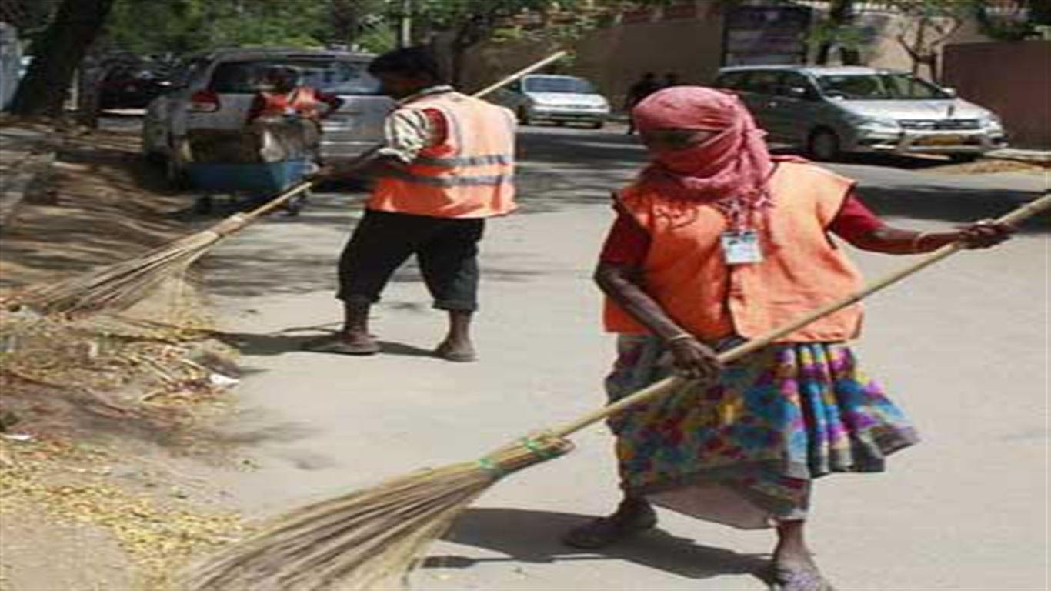
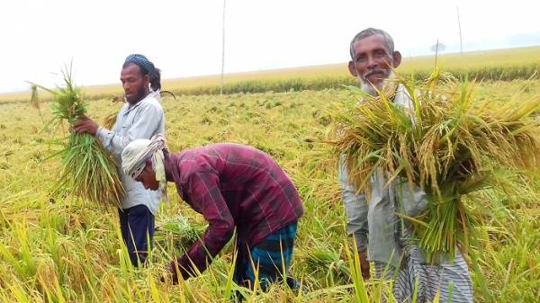
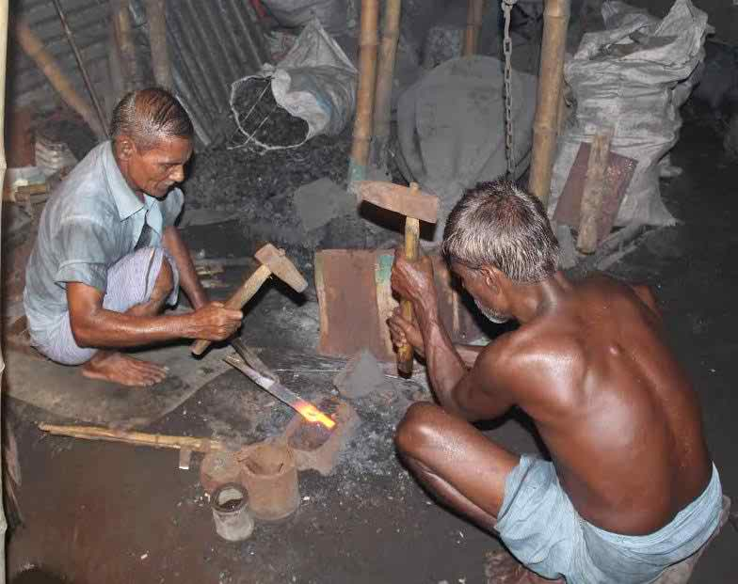
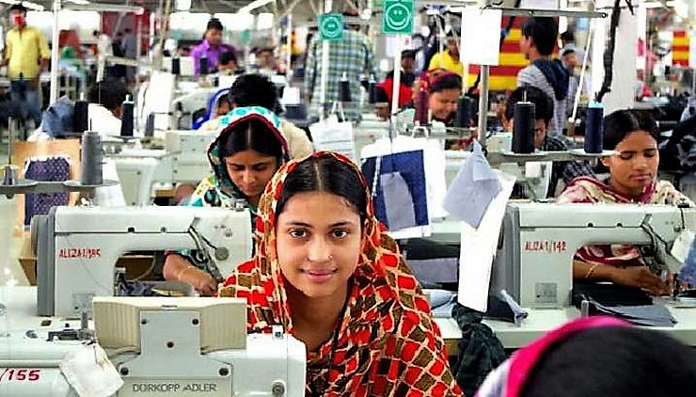
এসো কিছু ছবি থেকে ধারণা নেই -
কৃষি ও গৃহস্থালী যন্ত্রপাতি তৈরিতে কামারের ভূমিকা
বৈদেশিক মূদ্রা অর্জনে গার্মেন্টসকর্মীর অবদান
দেশকে খাদ্যে সয়ংসম্পূর্ণ করতে কৃষকের ভূমিকা
পরিচ্ছন্ন ও স্বাস্থ্যকর পরিবেশ রক্ষায় পরিচ্ছন্নকর্মীর ভূমিকা

Slide 8
আদর্শ পাঠ
সরব পাঠ

Slide 9
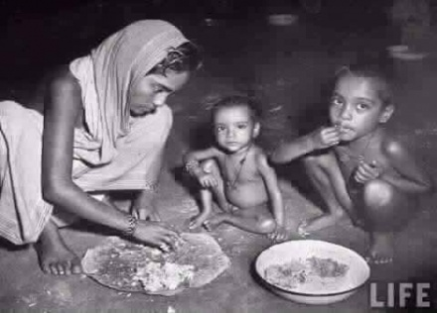
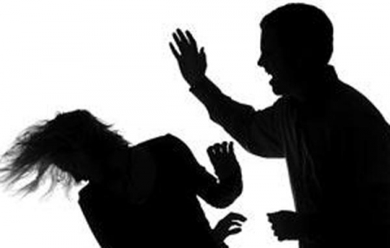
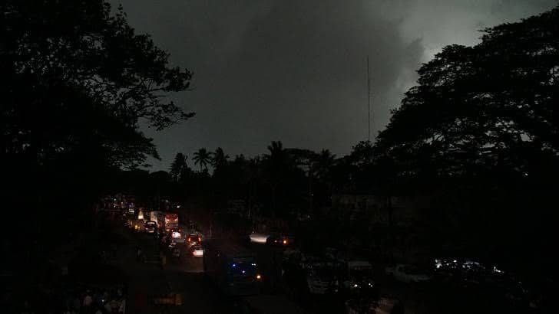
শব্দার্থ
দারিদ্র্য
দৈন্য
উৎপীড়ণ
অত্যাচার
উন্মেষ
চোখ মেলে চাওয়া
মসীময়
অন্ধকারাচ্ছন্ন

Slide 10
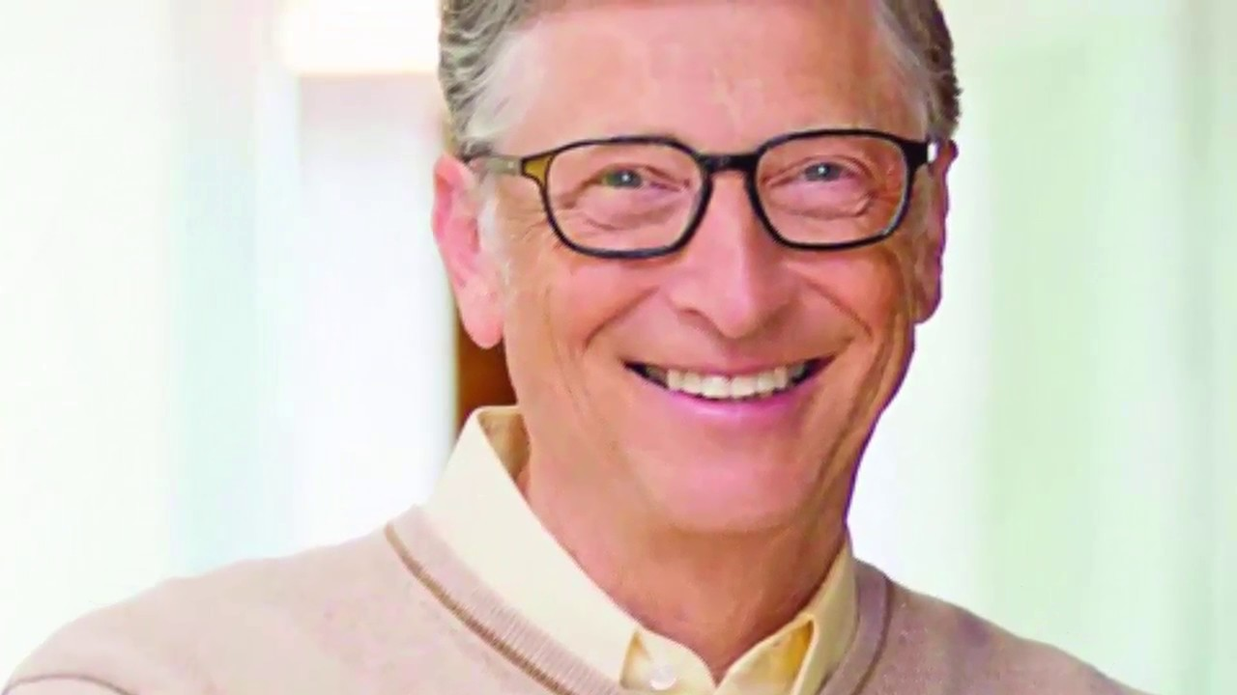
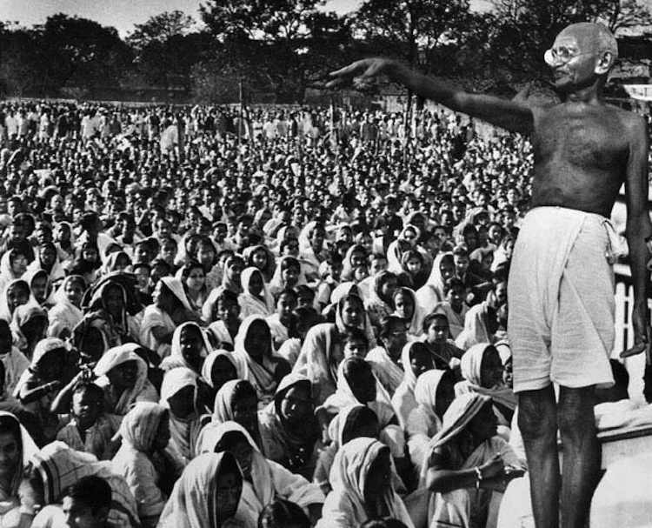
আরও কিছু ছবি পাঠের সাথে মিলিয়ে নেই
শ্রেণি বৈসম্যহীন সমাজ প্রতিষ্ঠায় মহাত্মা গান্ধির প্রচেস্টা
তথাকথিত ছোটলোক সম্প্রদায়ের অন্তর কাচের ন্যায় স্বচ্ছ

Slide 11
নীরবে পাঠ করি ও গুরুত্বপূর্ণ বাক্যগুলো চিহ্নিত করি
বহুনির্বাচনি প্রশ্নোত্তর (মৌখিক)
১। তথাকথিত 'ছোটলোক'সম্প্রদায় কোন কাজ করতে পারেনা কেন?
ক
খ
ভদ্র সম্প্রদায়ের অবহেলায়
ভদ্র সম্প্রদায়ের বিদ্রুপে
গ
ঘ
ভদ্র সম্প্রদায়ের উপেক্ষায়
ভদ্র সম্প্রদায়ের অত্যাচারে
2। কাজী নজরুলের মতে আমাদের অধঃপতনের মূল কারণ হিসেবে বিবেচনা করা যায় কোনটিকে ?
সততার অভাব
স্বচ্ছতার অভাব
ক
ক
খ
সাম্যর অভাব
শ্রদ্ধার অভাব
ঘ
গ

Slide 12
৩। উপেক্ষিত জনগোষ্ঠীকে উপেক্ষা করার কারণ কী ?
অবস্থানগত স্বাতন্ত্র্য
খ
বিত্তবৈভবের অহংকার
ক
আভিজাত্যের গৌরব
কাব্যবোধের জন্য
ঘ
গ
2। মহাত্মা গান্ধীর আহবানে ছিলনা -
i) বর্ণভেদ ii) ধর্মভেদ iii) জাতিভেদ
i ও ii
খ
ক
ক
i ও iii
ঘ
i , ii ও iii
ii ও iii
গ

Slide 13
দলগত কাজ
১। উপেক্ষিত শক্তির উদ্বোধন বলতে কী বুঝানো হয়েছে?
২। মহাত্মা গান্ধীর কথা সকলেই শুনত কেন?
৩। তথাকথিত ছোটলোকেরা তাদের অধিকারের কথা ভুলে যায় কেন? ব্যাখ্যা কর ।

Slide 14
মূল্যায়ন
১। 'উপেক্ষিত শক্তির উদ্বোধন' প্রবন্ধের আলোকে শ্রমজীবী মানুষের দুর্দশার স্বরুপ বিশ্লেষণ কর ।
২। 'উপেক্ষিত শক্তির উদ্বধন' প্রবন্ধে সমাজের উন্নয়নে উপেক্ষিতদের ভূমিকা রাখতে দেয়ার জন্য কাজী নজরুলের আহবানের স্বরূপ বিশ্লেষণ করো।

Slide 15
বাড়ির কাজ-
১। মানব সভ্যতার উন্নয়নে শ্রমজীবীদের অবদান মূল্যায়ন করো।
সকলকে ধন্যবাদ

